Slide 1
Shell Script
Programação Linux / Unix

Slide 2
Linguagem Script
Linguagem de script (também conhecido como linguagem de scripting, ou linguagem de extensão) é um tipo de linguagem de programação executada do interior de programas e/ou de outras linguagens de programação, não se restringindo a esses ambientes.
As linguagens de script servem para estender a funcionalidade de um programa e/ou controlá-lo, acessando sua API e, são frequentemente usadas como ferramentas de configuração e instalação em sistemas operacionais (Shell script), como por exemplo, em alguns sistemas operacionais da família Linux, que usam a linguagem bash.

Slide 3
O que é um Script?
Arquivo que guarda uma sequência de comandos e tarefas a serem executados.
Indicado, normalmente, para automação de tarefas que devem ser repetidas.
Não possui estrutura rígida, oferecendo flexibilidade ao programador.
Porém, deve-se possuir :
lógica correta: o script fará o que deve ser feito
2) controle de fluxo correto:
3) eficiência: deve-se usar da melhor forma possível os recursos do sistema (memória, disco ...)

Slide 4
O que é o Shell?
O Unix Shell é ao mesmo tempo um interpretador de comandos e uma linguagem de programação. Como interpretador de comandos, ele dá acesso ao rico conjunto de utilidades do GNU e como linguagem de programação ele permite que tais utilidades sejam combinadas.
Arquivos contendo comandos podem ser criados e se tornar comandos. Esses novos comandos tem o mesmo status de comandos de sistema como os do diretório /bin.

Slide 5
O Shell é compilado ou interpretado?
O Shell é do tipo Interpretado

Slide 6
Principais tipos de Shell
Bourne Shell: é o shell padrão para Unix, ou seja, a matriz dos outros shells, portanto é um dos mais utilizados. É representado por "sh". Foi desenvolvido por Stephen Bourne, por isso Bourne Shell.
Korn Shell: este shell é o Bourne Shell evoluído, portando todos os comandos que funcionavam no Bourne Shell funcionarão neste com a vantagem de ter mais opções. É representado por "ksh".

Slide 7
Principais tipos de Shell
C Shell: é o shell mais utilizado em BSD, e possui uma sintaxe muito parecida com a linguagem C. Este tipo de shell já se distancia mais do Bourne Shell, portanto quem programa para ele terá problemas quanto a portabilidade em outros tipos. É representado por "csh".
Bourne Again Shell: é o shell desenvolvido para o projeto GNU usado peloGNU/Linux, é muito usado pois o sistema que o porta evolui e é adotado rapidamente. Possui uma boa portabilidade, pois possui características do Korn Shell e C Shell. É representado por "bash". O nosso estudo estará focado neste.

Slide 8
Qual o Shell do seu Linux?
Digite:
echo $0
e pressione <ENTER>

Slide 9
Bash
Bash é o shell, ou interpretador de comandos da linguagem, do sistema operacional GNU. O nome é um acrônimo de “bourne-again shell” , uma piada com o nome de Stephen Bourne, autor do ancestral direto do Unix Shell atual.

Slide 10
Bash
Bash é o shell, ou interpretador de comandos da linguagem, do sistema operacional GNU. O nome é um acrônimo de “bourne-again shell” , uma piada com o nome de Stephen Bourne, autor do ancestral direto do Unix Shell atual.
O primeiro shell do Unix foi o Thompson shell, criado por Ken Thompson nos laboratórios da AT&T Bell em New Jersey, EUA. Distribuído entre as versões de 1 a 6 do Linux entre 1971 a 1975. Considerado bem rudimentar para padrões modernos. Depois aperfeiçoado por John Mashey e outros e distribuído de 1975 a 1977.

Slide 11
Palavras reservadas
case esac
do done
if then
else elif
fi for
function in
select time
while until

Slide 12
Variáveis
-Variáveis devem ser declaradas junto com seu valor.
-Todas as variáveis são globais por definição a não ser que os comandos “local” ou “declare” sejam usados.

Slide 13
Variáveis globais
São visíveis para todas as sessões shell, e para qualquer processo filho que o shell criar.
Isso torna variáveis globais úteis para processos filhos que requerem informações de processos pai.

Slide 14
Variáveis locais
Ficam disponíveis apenas para o shell que as criou

Slide 15
Variáveis (exemplos)
var=10
str=“Sou uma string”
numero=25,12
mat[0]=“a”
mat[5]=12
Obs: echo ${mat[0]}

Slide 16
Variáveis (exemplos)
Para acessar o conteúdo de uma variável utilizamos o símbolo “$”. Exemplo:
var=10
echo $var

Slide 17
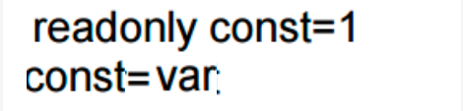
Constantes
Constantes são criadas utilizando o comando readonly
Nesse caso ocorrerá um erro, porque não se pode alterar o valor de const

Slide 18
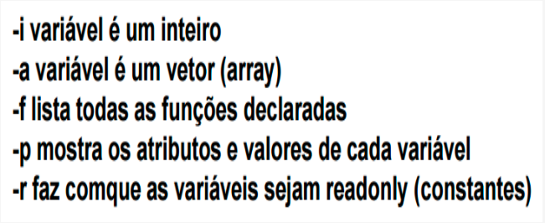
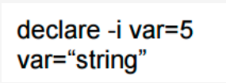
Comando declare
Através do comando declare pode-se especificar o tipo de variável
Por exemplo:
Neste caso teremos var = 0 pois ela apenas aceita inteiros e estamos atribuindo uma string.

Slide 19
Importante:
Não pode haver espaço entre as variáveis, o sinal de igual e o valor.
$a = 1 → ERRADO!!!!
$a=1 → CORRETO !!!

Slide 20
Gerenciamento de memória
As variáveis são criadas como variáveis de ambiente, deixando o sistema operacional responsável pelas gerência da memória
Variáveis de ambiente
São variáveis que guardam informações sobre preferências pessoais usadas por programas para que eles peguem dados sobre seu ambiente sem que você tenha que passar sempre os mesmos dados.
- As variáveis de ambiente normalmente são escritas em MAIÚSCULAS

Slide 21
Variáveis de ambiente
Comando: printenv
O comando printenv sozinho, sem o nome de qualquer variável de ambiente, faz com que os valores de todas as variáveis de ambiente sejam exibidos.
O comando env também lista as variáveis de ambiente.

Slide 22
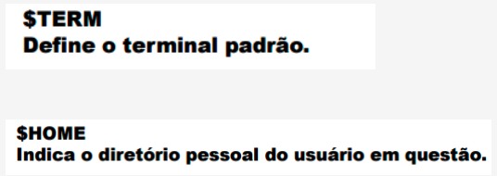
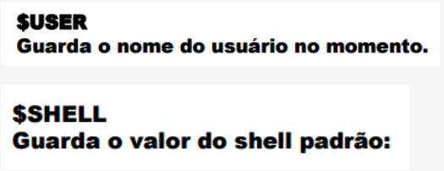
Variáveis de ambiente

Slide 23
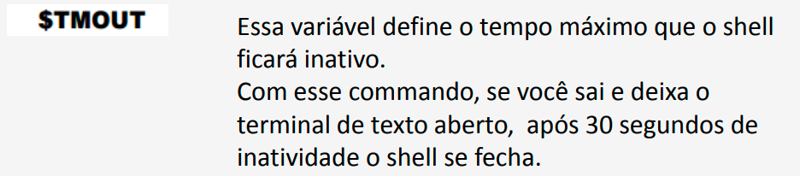
Variáveis de ambiente

Slide 24
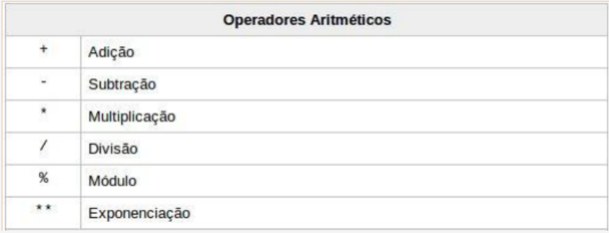
Expressões e Comandos

Slide 25
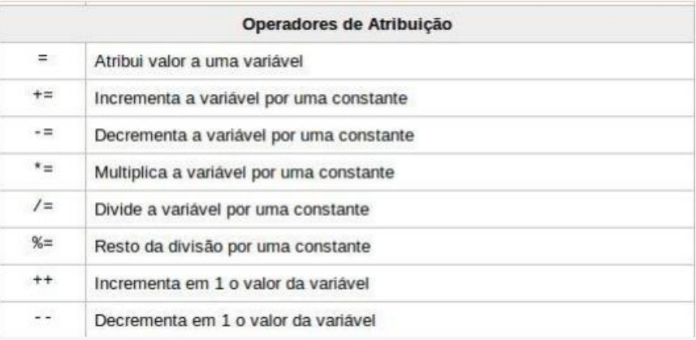
Expressões e Comandos

Slide 26
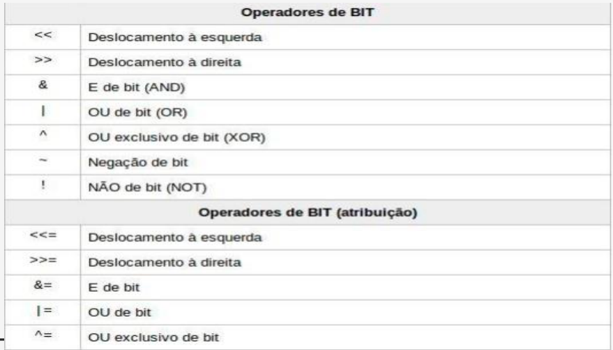
Expressões e Comandos

Slide 27
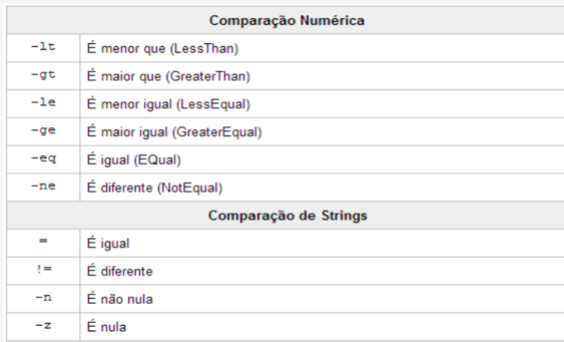
Expressões e Comandos

Slide 28
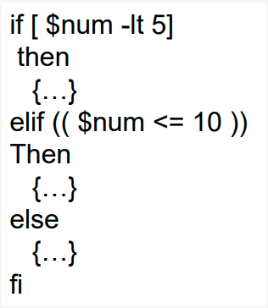
Expressões e Comandos
Comandos condicionais

Slide 29
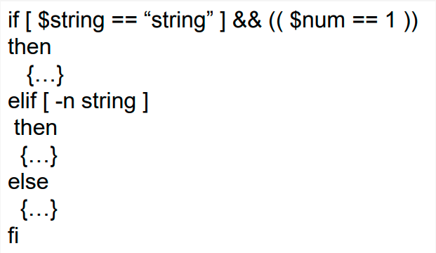
Expressões e Comandos
Operações condicionais

Slide 30
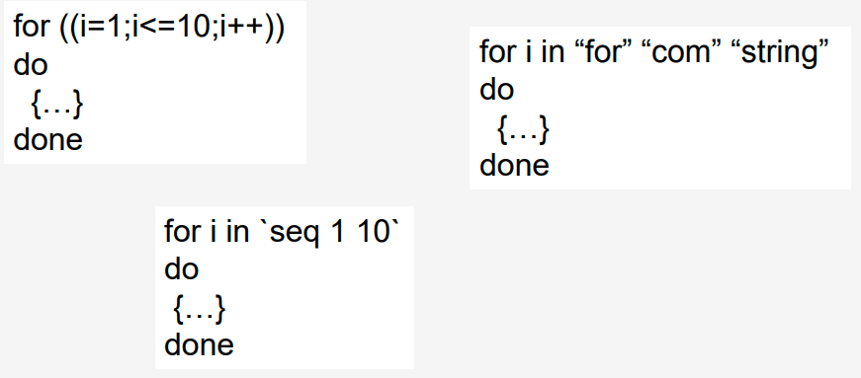
Expressões e Comandos
Comandos de repetição

Slide 31
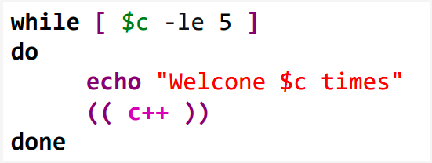
Expressões e Comandos
Comandos de repetição

Slide 32
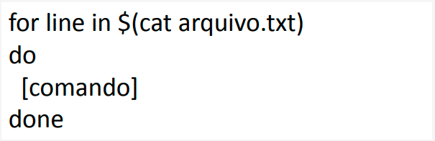
Expressões e Comandos
Leitura de arquivos de texto

Slide 33
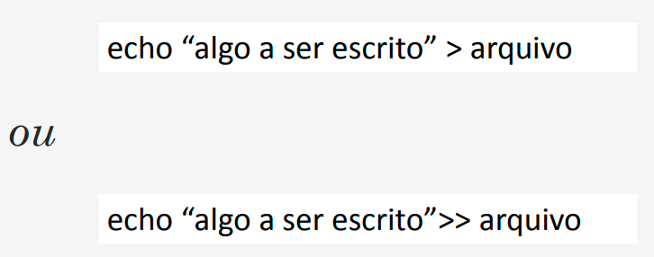
Expressões e Comandos
Escrita em arquivos de texto

Slide 34
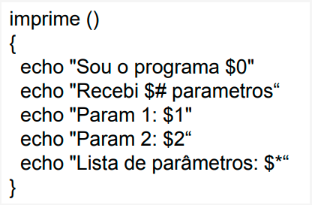
Expressões e Comandos
Modularização: Funções
Esse bloco de comandos cria uma função chamada imprime

Slide 35
Expressões e Comandos
Modularização: Funções
Obs: Observamos que nas funções, nós não declaramos os tipos e nem mesmo quantos argumentos a mesma irá receber.

Slide 36
Expressões e Comandos
Modularização: Funções
Imprime um dois três quatro
Esse comando chama a função imprime e passa 4 parâmetros

Slide 37
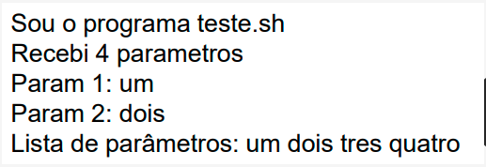
Expressões e Comandos
Modularização: Funções
Esse é o resultado da função imprime chamada com os parâmetros

Slide 38
Como escrever um Script em Shell
Usar um editor de texto ASCII (vi, gedit, nano) para escrever o script
Fornecer permissão de execução ao arquivo que contém o script
(chmod +x arquivo)

Slide 39
Como escrever um Script em Shell: vi
Editor de Texto: vi
modo básico: vi <nome do arquivo>
Comandos importantes do vi:
a: insere caracteres à direita do cursor
i: insere caracteres à esquerda do cursor
o: insere linha abaixo do cursor
O: insere linha acima do cursor
cc: altera linha
dd: deleta a linha sobre a qual o cursor está
<esc>:wq salva o arquivo e sai do vi

Slide 40
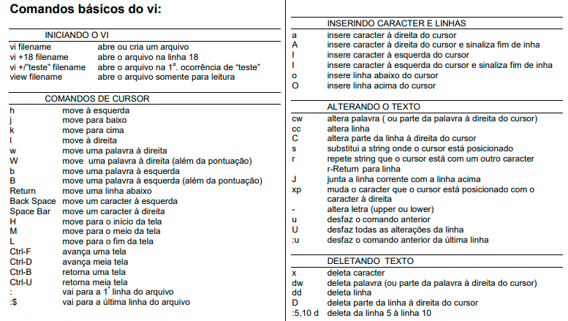
Como escrever um Script em Shell: vi

Slide 41
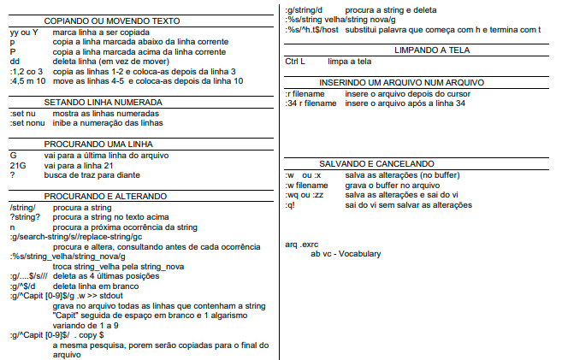
Como escrever um Script em Shell: vi

Slide 42
Como executar um Script em Shell
Para executar o arquivo (no terminal) - 2 opções:
$ bash <nome do arquivo>
ou
$ ./<nome do arquivoi>
Obs.: ./ significa no diretório corrente

Slide 43
Primeiro exemplo de um Script em Shell
Um root quer guardar as informações de tempos em tempos
dos usuários que estão logados e a ocupação em disco:
# date
# df
# w
TAREFA: Descubra antes o que cada comando faz!

Slide 44
Primeiro exemplo de um Script em Shell
IMPORTANTE: TODO script deverá conter inicialmente o comando:
#!/bin/bash
(COMANDO: which bash)
Esse comando serve para que o sistema saiba qual é o
shell que irá executar os comandos

Slide 45
Primeiro exemplo de um Script em Shell
IMPORTANTE: TODO script deverá conter inicialmente o comando:
#!/bin/bash
(COMANDO: which bash)
Esse comando serve para que o sistema saiba qual é o
shell que irá executar os comandos

Slide 46
Primeiro exemplo de um Script em Shell
Com um editor de texto insira as linhas abaixo e salve com o
nome de testeshell:
#!/bin/bash
date
df
w
echo Será que isso vai cair na prova?

Slide 47
Primeiro exemplo de um Script em Shell
Permissão de execução ao script:
chmod +x testeshell
- Executá-lo (se no diretório corrente): ./testeshell

Slide 48
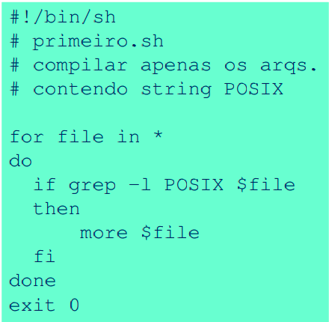
Segundo exemplo de um Script em Shell
Criar o shell ao lado e
dar o nome teste2.sh

Slide 49
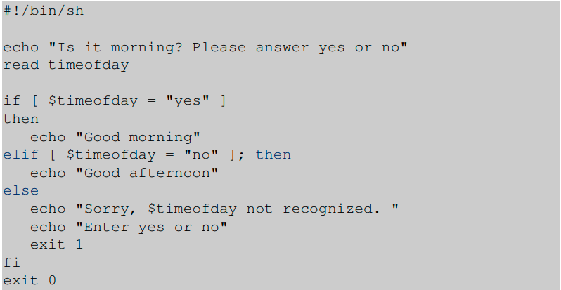
Terceiro exemplo de um Script em Shell

Slide 50
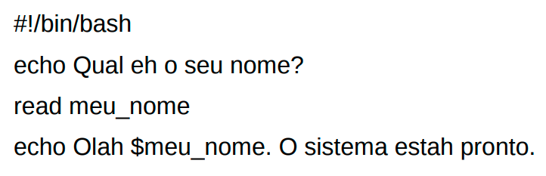
Comando read
Espera por uma entrada do usuário

Slide 51
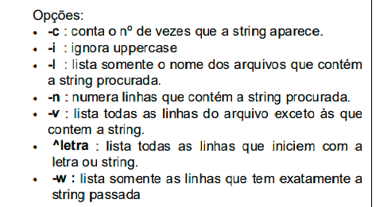
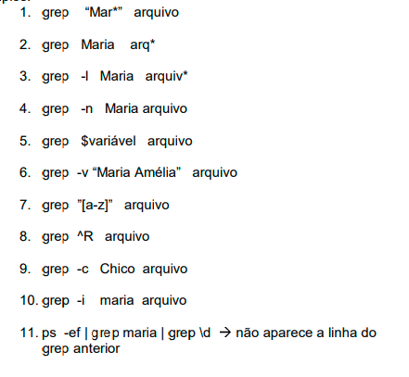
Comando grep
Procura por um padrão dentro dos arquivos

Slide 52
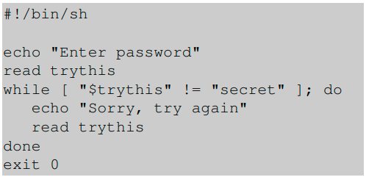
Quarto exemplo de um Script em Shell

Slide 53
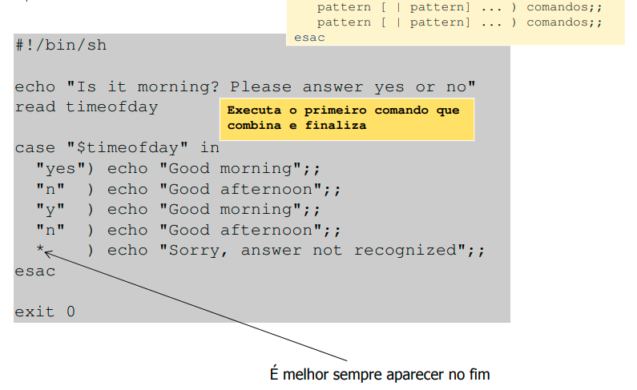
Exemplo de um comado CASE

Slide 54
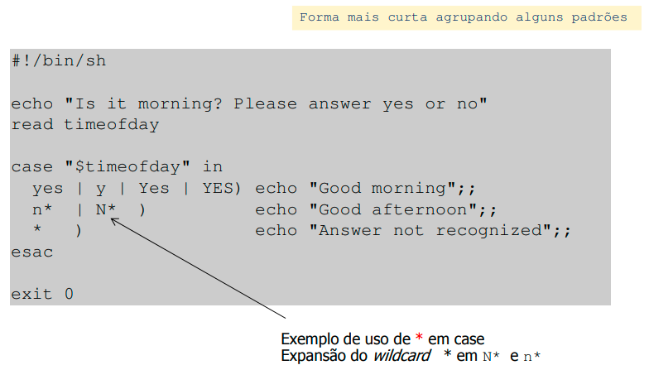
Exemplo de um comado CASE

Slide 55
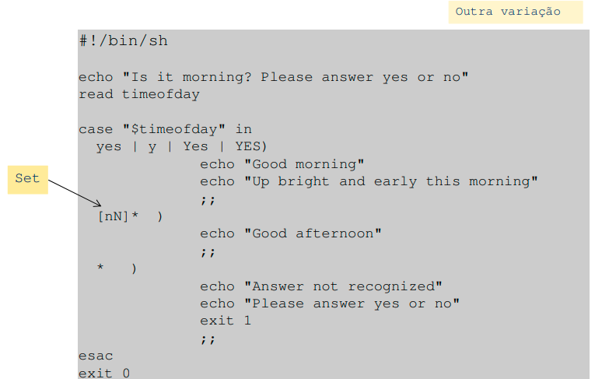
Exemplo de um comado CASE

Slide 56
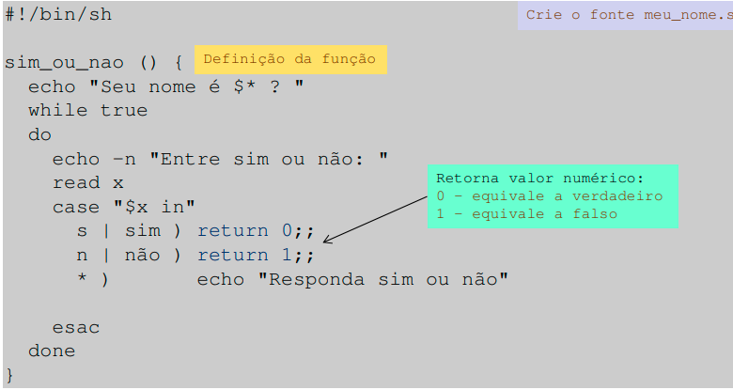
Exemplo de FUNÇÃO

Slide 57
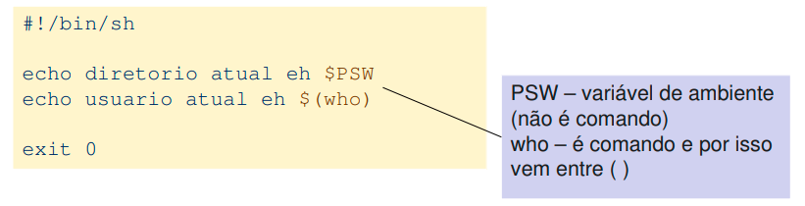
Exemplo de Variáveis de Ambiente em Shell

Slide 58
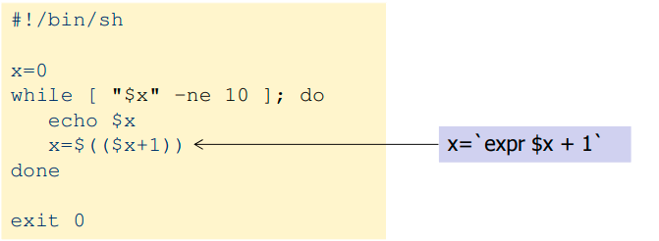
Exemplo de Expressão Aritmética em Shell

Slide 59
Comando date
O comando date no Linux pode ser utilizado para mostrar a data ou configurar a data do sistema.
As opções mais comuns são:
-d string Mostra as horas em uma determinado formato
-u Mostra ou configura as horas no formato UTC (Coordinated Universal Time)
-s Configura as horas

Slide 60
Comando date
O comando date no Linux pode ser utilizado para mostrar a data ou configurar a data do sistema.
As opções mais comuns são:
-d string Mostra as horas em uma determinado formato
-u Mostra ou configura as horas no formato UTC (Coordinated Universal Time)
-s Configura as horas

Slide 61
Comando date
O comando date permite exibir uma data em diversos formatos:
%D: mm/dd/yy.
%d: Dia do mês (01 a 31).
%a: Dias da semana abreviado (Sun, Mon … Sat).
%A: Dias da semana por extenso (Sunday, Monday…Saturday).
%h ou %b: Mês abreviado (Jan, Feb… Dec).
%B: Mês por extenso (January… December).
%m: Mês em numeral (01 to 12).
%y: Dois últimos dois digitos do ano (00 a 99).
%Y: Ano com quatro dígitos (2019).
%T: Hora no formato 24 horas HH:MM:SS.
%H: Hora.
%M: Minuto.
%S: Segundo.
%j: Dia do ano (122)
%u: dia da semana (1… 7) – 7 representa domingo.
%w: dia da semana (0… 6) – 0 representa domingo.
%F: Formato ANO-MES-DIA

Slide 62
Exercício com o comando date
Crie um script que:
- salve o mês atual em uma variável mes_atual
- salve o ano atual em uma variável ano_atual
- leia o mês e o ano de nascimento de uma pessoa
- calcule a idade atual dessa pessoa da seguinte forma:
- se o mês de nascimento for anterior ao atual:
idade = ano atual – ano nascimento
- se não:
idade = ano atual – ano nascimento – 1
Atenção: o mês informado deve estar entre 1 e 12 e o ano informado não pode ser superior ao ano atual !!!!

Slide 63
Exercícios com os comandos grep, for e while
Crie um script que entre um nome via teclado e mostre com
quais letras do alfabeto ele é formado, em ordem alfabética
Crie um script que entre um número inteiro via teclado e:
- diga se o número é par ou impar
- se o número for menor que 20, calcula seu fatorial
- pesquise se é um número primo

Slide 64
Comandos cron ou crontab
Este comando agenda e automatiza tarefas a serem executadas pelo sistema periodicamente (mais de uma vez).
Opções do comando:
-e : edita o arquivo de crontab.
-l : lista o arquivo crontab na saída padrão.
-r : remove o arquivo crontab do usuário.
-u usuário : especifica o nome do usuário cujo arquivo de crontab está sendo criado ou alterado.

Slide 65
Comandos cron ou crontab
O crontab tem o seguinte formato:
[minutos] [horas] [dias do mês] [mês] [dias da semana] [usuário] [comando]
O preenchimento de cada campo é feito da seguinte maneira:
- Minutos: informe números de 0 a 59;
- Horas: informe números de 0 a 23;
- Dias do mês: informe números de 0 a 31;
- Mês: informe números de 1 a 12;
- Dias da semana: informe números de 0 a 7;
- Usuário: é o usuário que vai executar o comando (não é necessário especificá-lo se o arquivo do próprio usuário for usado);
- Comando: a tarefa que deve ser executada.

Slide 66
Comandos cron ou crontab
Asterisco (*) – define todos os parâmetros de agendamento.
Vírgula (,) – mantém duas ou mais horas de execução em um único comando.
Hífen (-) – determina o intervalo da hora ao definir vários tempos de execução de único comando.
Barra inclinada (/) – cria intervalos pré-determinados de tempo dentro de um intervalo de tempo específico.
Last (L) – tem o propósito específico de determinar o último dia da semana do mês respectivo. Por exemplo, 3L significa a última quarta-feira.
Weekday (W) – determina o dia da semana mais próximo de um tempo dado. Por exemplo, 1W significa se o 1° for um sábado, o comando vai ser executado na segunda-feira (3°).
Hash (#) – para determinar o dia da semana, seguido por um número que varia de 1 a 5. Por exemplo, 1#2 significa a segunda segunda-feira.
Ponto de interrogação (?) – serve para deixar um espaço.

Slide 67
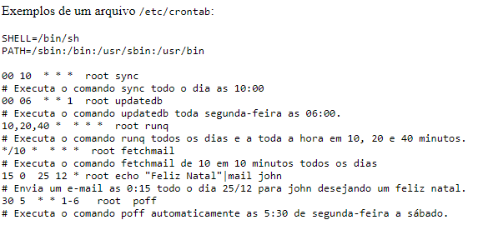
Comandos cron ou crontab

